Slide 1
DEPARTAMENTO DE CIENCIAS DE LA ENERGÍA Y MECÁNICA
CARRERA DE INGENIERÍA MECÁNICA
ARTÍCULO ACADÉMICO PREVIO A LA OBTENCIÓN DEL TÍTULO DE INGENIERO MECÁNICO
TEMA: “ANÁLISIS, ESTUDIO Y MODELAMIENTO MATEMÁTICO PARA LA CARACTERIZACIÓN ENERGÉTICA DE LAS GASOLINAS COMERCIALES EN FUNCIÓN DE LOS PARÁMETROS DE CALIDAD REFERENTES A LA NORMA ASTM”
AUTORES: CASTILLO RIVERA, EDGAR OSWALDO
MORA DÍAZ, LUIS BRYAN
DIRECTOR: ING. GUTIERREZ GUALOTUÑA, EDUARDO ROBERTO MsC.
SANGOLQUÍ
2019

Slide 2
ÍNDICE DE CONTENIDOS
RESUMEN
INTRODUCCIÓN
RESULTADOS Y DISCUSIÓN
CONCLUSIONES
ESTADO DEL ARTE
MATERIALES Y MÉTODOS

Slide 3
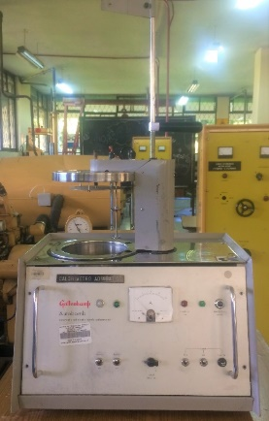
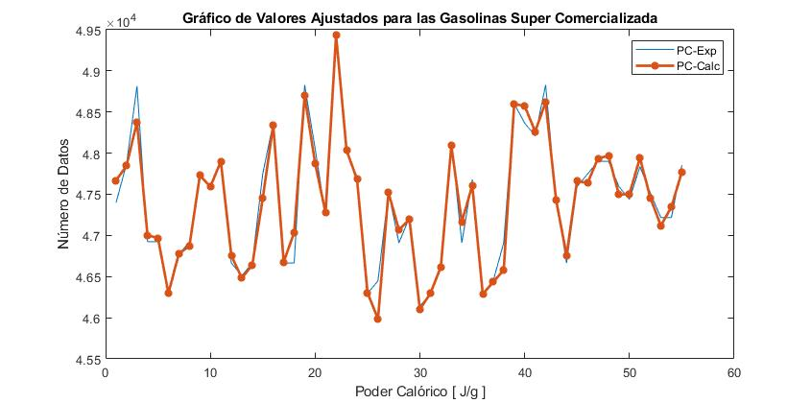
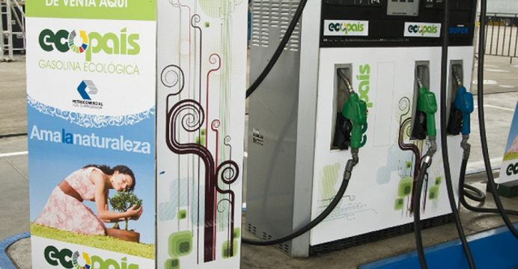
RESUMEN
MODELOS MATEMÁTICOS
GASOLINAS COMERCIALES
BOMBA CALORIMÉTRICA
ADIABÁTICA
PODER CALORÍFICO
DISEÑO EXPERIMENTAL
Libre, 1500 muestras

Slide 4
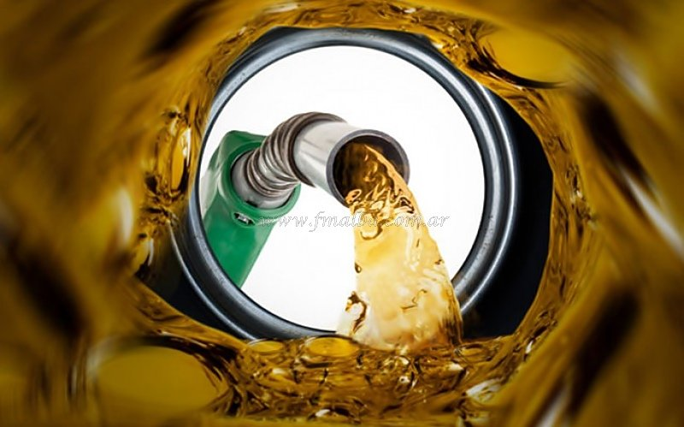
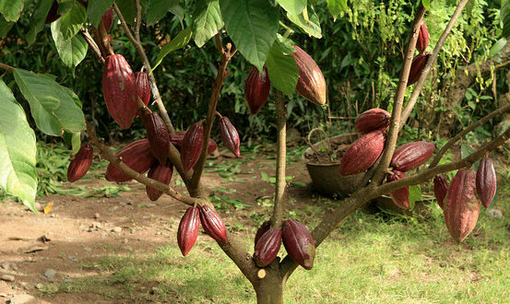
ESTADO DEL ARTE
Sobre los efectos de la adición de metano en las emisiones de gases de escape y la eficiencia de la combustión de la combustión premezclada de n-heptano / aire determinó que en la relación C/O de n-heptano / aire y n-heptano / metano / aire – mezclas, la velocidad de reacción de (CO + OH = CO₂ + H) aumentó con la adición de metano, que a su vez redujo las emisiones de hidrocarburos y monóxido de carbono; y además mejoró la eficiencia de combustión.
Zhang, P. et al
Casanova J. et al
En un estudio sobre la combustión híbrida de metano y butanol en un MCI con un dosado estequiométrico y concluyen que al aumentar el porcentaje de metano reduce el trabajo indicado y el rendimiento indicado, pero por su significativamente mayor poder calorífico se reduce el consumo específico de combustible.
Raviteja, S
Indicaron que la eficiencia del motor mejoró el enriquecimiento de hidrógeno. Observaron un promedio de reducción del 60% en las emisiones de HC y CO con un 10% de enriquecimiento de hidrógeno, mientras que las emisiones de NO casi se duplicaron.

Slide 5
INTRODUCCIÓN
El uso de combustibles líquidos (gasolinas y diesel), para procesos de transporte y generación de energía termoeléctrica en el entorno mundial, aportan en gran medida con las emisiones de gases de efecto invernadero, principalmente Dióxido de Carbono (CO₂) entre otros, que en la actualidad han registrado una tendencia ascendente desde 1971.

Slide 6
PODER CALORÍFICO
El número de octano (RON) en las gasolinas se vincula erróneamente con el kilometraje recorrido por galón, sin tomar en cuenta que la gasolina infiere en el motor no solo en su eficacia, sino también en su eficiencia.
PARÁMETROS
Uno de los parámetros importantes que determinan la calidad de las gasolinas es el llamado octanaje, que no es más que una medida de la calidad y capacidad antidetonante de las gasolinas, en Sudamérica por ejemplo las naftas con mayores índices de octano son Argentina y Perú con 98, seguido por Brasil con 95 y Colombia con 92 octanos respectivamente.
Mientras que en la eficiencia el parámetro energético de calidad que influye directamente es el llamado poder calorífico, que tiene relación directa con el rendimiento volumétrico y el consumo especifico de combustible, parámetros importantes en el diseño del motor

Slide 7
DISEÑO EXPERIMENTAL
Se realizó un diseño experimental libre puesto que no se pueden controlar los valores de las variables independientes, ya que todos estos valores en el caso de las gasolinas son controlados en las refinerías y no se puede establecer una variación.
Por lo tanto se utiliza un tamaño de muestra considerado como grande, en nuestro caso 1500 muestras establecidas con datos históricos y datos medidos en la presente investigación.

Slide 8
MATERIALES Y MÉTODOS
GASOLINAS COMERCIALES
BOMBA CALORIMÉTRICA
ADIABÁTICA

Slide 9
RESULTADOS Y DISCUSIÓN
Para poder realizar una interpretación clara de los datos experimentales y poder hallar la correlación con los datos históricos se utilizaron cálculos estadísticos que se resumen en la tabla, la que nos muestra los promedios de los parámetros acreditados y no acreditados de los datos históricos y experimentales.
VALORES MEDIDOS DE LOS PARÁMETROS |  |  | Datos históricos ARCH |  |  | Datos experimentales
 |  |  | Extra | Súper | Eco P. | Extra | Súper | Eco P.
Parámetros no acreditados | Número de octano research (RON) |  | 85,79 | 92,56 | 86,31 | 85,68 | 91,55 | 87,64
 | Benceno % volumen |  | 0,54 | 0,61 | 0,44 | 0,54 | 0,59 | 0,44
 | Etanol %volumen |  | - | - | 1,97 | - | - | 1,10
 | Olefinas %volumen |  | 11,98 | 13,67 | 9,44 | 11,12 | 13,74 | 8,60
 | Aromáticos %volumen |  | 22,12 | 24,03 | 19,05 | 22,37 | 24,91 | 19,30
Parámetros acreditados | Contenido de Azufre % masa | ppm | 301,35 | 166,70 | 82,86 | 273,20 | 357,45 | 47,18
 |  | %m | 0,03 | 0,01 | 0,008 | 0,027 | 0,03 | 0,004

Slide 10
Redes Neuronales Artificiales
Para crear las RNA se utiliza la herramienta denominada Neural Net Fitting perteneciente al Deep Learning Toolbox 12.0 de MatLab R2018b, la que permite crear RNA para la resolución de problemas de ajustes utilizando redes de tipo feed-forward con dos capas ocultas.
Esta herramienta realiza, además, toda la gestión de información de entrada-salida para poder variar operativamente la configuración de la red y visualizar el comportamiento de los indicadores R2 y el error de ajuste S con respecto a los datos seleccionados para entrenar la red y para su validación.
Para el entrenamiento de las redes se adoptó un 15% de los datos para la validación, un 15% para la verificación y el 70% para el entrenamiento.

Slide 11

GASOLINA SUPER
$$b_{co}= \left[\begin{aligned}\begin{aligned}\begin{aligned}\begin{aligned}\begin{aligned}\begin{aligned}\begin{aligned}\begin{matrix}−2.55490 \\ 3.50451 \\ −0.71777\end{matrix} \\ −1.31214\end{aligned} \\ 2.3046\end{aligned} \\ 2.24774\end{aligned} \\ −0.74907\end{aligned} \\ 0.95638\end{aligned} \\ −0.82252\end{aligned} \\ 1.93622\end{aligned}\right]$$
$$W_{co}= \left[\begin{matrix}0.9836 & −0.27430 & 0.77434 \\ 0.50021 & 0.21360 & −0.79638 \\ 0.35932 & −0.64562 & 3.87524 \\ −0.68396 & 0.0305 & −1.5567 \\ −1.64921 & −4.96601 & −0.59518\end{matrix} \begin{matrix}1.69096 & 1.10545 & −0.51515 \\ −1.41742 & −1.10308 & 2.16793 \\ 2.44735 & −2.17235 & 1.79775 \\ −0.58802 & 1.39813 & 0.93 \\ −1.94418 & −0.22776 & −2.97077\end{matrix} \begin{matrix}−1.92104 & 3.49829 & 2.77387 \\ −3.55915 & 0.03223 & 1.35284 \\ −3.06721 & −1.43060 & −5.73674 \\ −0.876115 & 1.1624 & 2.23005 \\ 0.81503 & 0.97343 & 1.44663\end{matrix} \begin{matrix}−2.45069 \\ −1.69458 \\ 0.0524969 \\ 0.074084 \\ 2.743321\end{matrix}\right]$$
$$b_{cs}= \left[−2.7413022\right]$$
$$W_{cs}= \left[\begin{matrix}0.62442 & −2.34471 & 4.8846\end{matrix} \begin{matrix}−1.958738 & 2.76572 & 3.74235\end{matrix} \begin{matrix}2.69903 & −0.43087 & 3.19750 & −1.38575\end{matrix}\right]$$

Slide 12
GASOLINA SUPER
El porciento de ajuste de esta RNA es R² = 98.051% y el error es S = 104.70

Slide 13
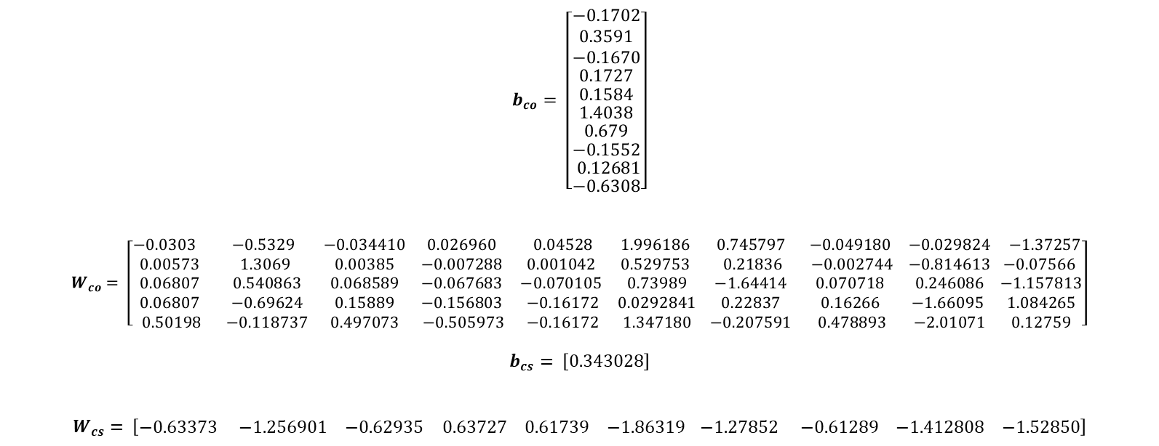
GASOLINA EXTRA
$$b_{co}= \left[\begin{aligned}\begin{aligned}\begin{aligned}\begin{aligned}\begin{aligned}\begin{aligned}\begin{aligned}\begin{matrix}−0.1702 \\ 0.3591 \\ −0.1670\end{matrix} \\ 0.1727\end{aligned} \\ 0.1584\end{aligned} \\ 1.4038\end{aligned} \\ 0.679\end{aligned} \\ −0.1552\end{aligned} \\ 0.12681\end{aligned} \\ −0.6308\end{aligned}\right]$$
$$W_{co}= \left[\begin{matrix}−0.0303 & −0.5329 & −0.034410 \\ 0.00573 & 1.3069 & 0.00385 \\ 0.06807 & 0.540863 & 0.068589 \\ 0.06807 & −0.69624 & 0.15889 \\ 0.50198 & −0.118737 & 0.497073\end{matrix} \begin{matrix}0.026960 & 0.04528 & 1.996186 \\ −0.007288 & 0.001042 & 0.529753 \\ −0.067683 & −0.070105 & 0.73989 \\ −0.156803 & −0.16172 & 0.0292841 \\ −0.505973 & −0.16172 & 1.347180\end{matrix} \begin{matrix}0.745797 & −0.049180 & −0.029824 \\ 0.21836 & −0.002744 & −0.814613 \\ −1.64414 & 0.070718 & 0.246086 \\ 0.22837 & 0.16266 & −1.66095 \\ −0.207591 & 0.478893 & −2.01071\end{matrix} \begin{matrix} −1.37257 \\ −0.07566 \\ −1.157813 \\ 1.084265 \\ 0.12759\end{matrix}\right]$$
$$b_{cs}= \left[0.343028\right]$$
$$W_{cs}= \left[\begin{matrix}−0.63373 & −1.256901 & −0.62935\end{matrix} \begin{matrix}0.63727 & 0.61739 & −1.86319\end{matrix} \begin{matrix}−1.27852 & −0.61289 & −1.412808 & −1.52850\end{matrix}\right]$$

Slide 14
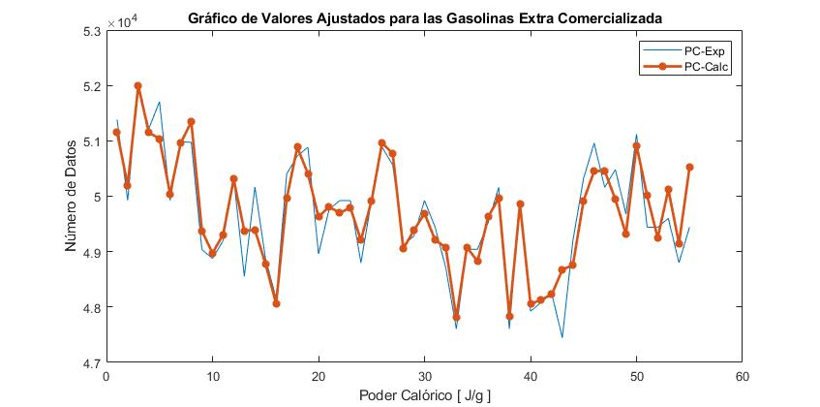
GASOLINA EXTRA
El porciento de ajuste de esta RNA es R² = 93.6677% y el error es S = 373.08.

Slide 15
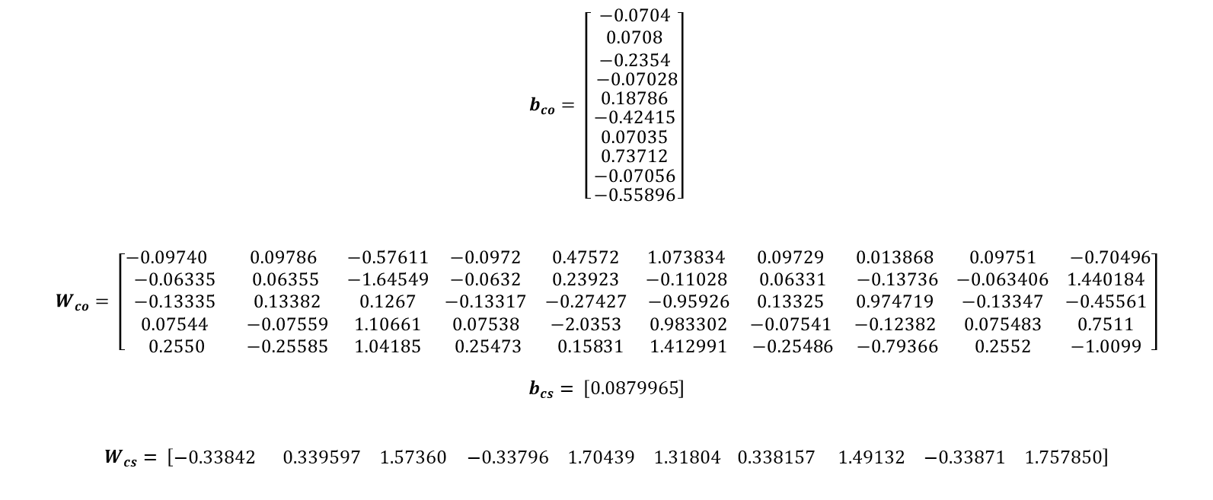
GASOLINA ECOPAÍS
$$b_{co}= \left[\begin{aligned}\begin{aligned}\begin{aligned}\begin{aligned}\begin{aligned}\begin{aligned}\begin{aligned}\begin{matrix}−0.0704 \\ 0.0708 \\ −0.2354\end{matrix} \\ −0.07028\end{aligned} \\ 0.18786\end{aligned} \\ −0.42415\end{aligned} \\ 0.07035\end{aligned} \\ 0.73712\end{aligned} \\ −0.07056\end{aligned} \\ −0.55896\end{aligned}\right]$$
$$W_{co}= \left[\begin{matrix}−0.09740 & 0.09786 & −0.57611 \\ −0.06335 & 0.06355 & −1.64549 \\ −0.13335 & 0.13382 & 0.1267 \\ 0.07544 & −0.07559 & 1.10661 \\ 0.2550 & −0.25585 & 1.04185\end{matrix} \begin{matrix}−0.0972 & 0.47572 & 1.073834 \\ −0.0632 & 0.23923 & −0.11028 \\ −0.13317 & −0.27427 & −0.95926 \\ 0.07538 & −2.0353 & 0.983302 \\ 0.25473 & 0.15831 & 1.412991\end{matrix} \begin{matrix}0.09729 & 0.013868 & 0.09751 \\ 0.06331 & −0.13736 & −0.063406 \\ 0.13325 & 0.974719 & −0.13347 \\ −0.07541 & −0.12382 & 0.075483 \\ −0.25486 & −0.79366 & 0.2552\end{matrix} \begin{matrix} −0.70496 \\ 1.440184 \\ −0.45561 \\ 0.7511 \\ −1.0099\end{matrix}\right]$$
$$b_{cs}= \left[0.0879965\right]$$
$$W_{cs}= \left[\begin{matrix}−0.33842 & 0.339597 & 1.57360\end{matrix} \begin{matrix}−0.33796 & 1.70439 & 1.31804\end{matrix} \begin{matrix}0.338157 & 1.49132 & −0.33871 & 1.757850\end{matrix}\right]$$

Slide 16
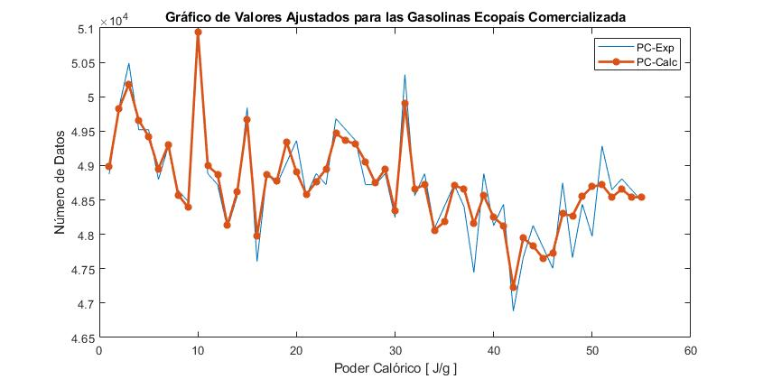
GASOLINA ECOPAÍS
El porciento de ajuste de esta RNA es R² = 94.3131% y el error es S = 263.07

Slide 17
DISCUSIÓN
Como se puede observar en estas figuras, el ajuste mostrado por las RNA en cada uno de los casos es satisfactorio, donde se muestran coeficientes elevados de ajustes a los datos experimentales por encima del 90% por lo cual se consideran válidos para la realización de predicciones sobre el poder calórico de las gasolinas sin necesidad de realizar los costosos experimentos necesarios para ello, Aunque es válido destacar la necesidad de reentrenamiento periódico de las redes desarrolladas incorporando valores obtenidos mediante la realización de experimentos pasivos.

Slide 18
CONCLUSIONES
La realización de mediciones experimentales del poder calórico de muestras obtenidas de las gasolinas comercializadas y las muestras de análisis históricos facilitados por la ARCH , permitieron la obtención de un número de datos suficientes para la realización del análisis requerido para el desarrollo del modelado para la predicción del poder calorífico de estos combustibles y la definición de los parámetros de calidad como variables de entradas en este proceso.
La aplicación de las herramientas modernas de análisis y modelado implementadas en Matlab permitieron el desarrollo de modelos de redes neuronales artificiales de tipo feed-forward con una capa oculta con diez neuronas para las que se identificaron los coeficientes bias (b) y los coeficientes de pesos de los nodos (w) para la determinación de poder calórico por cada una de las gasolinas estudiadas en esta investigación mediante el entrenamiento con el 70% de los datos de entada.

Slide 19
Las redes neuronales artificiales obtenidas para cada tipo de gasolina, permiten la predicción del poder calórico de estos combustibles con un error máximo de 373.08 J/g y un ajuste superior al 93%, lo cual permite realizar una adecuada predicción sobre el valor de esta propiedad, como alternativa a la carencia de procedimientos analíticos de alta precisión para su determinación.

Slide 20
AGRADECIMIENTOS
Se agradece la cooperación de la Agencia de Control y Regulación Hidrocarburífera (ARCH) del Ecuador, por la apertura y el haber compartido con los fines de este estudio los datos históricos, sin los cuales no habría sido posible la verificación de los mismos con los modelos por RNA.

Slide 21
GRACIAS

